Slide 1
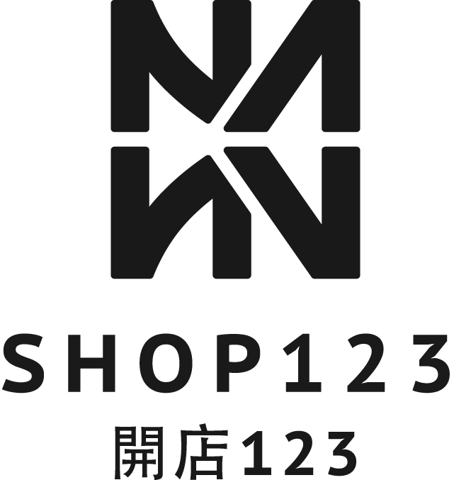
經營Line賺錢功能

Slide 2
大綱
Line購物商店
Line BOT
Line快速登入

Slide 3
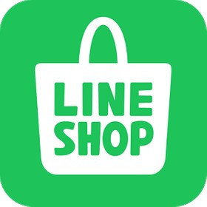
整套賺取Line 購物經營模式
在使用Line購物商店時，應該要買開店123加值功能來配合使用哦，單一使用Line購物商店，而跟官網無關是無法有成效的，廣告是廣告，官網是官網，效益是起不來的，就在就告訴你整套的Line購物經營模式，提升整體效益 20% !!讓你輕鬆賺取網路財！

Slide 4
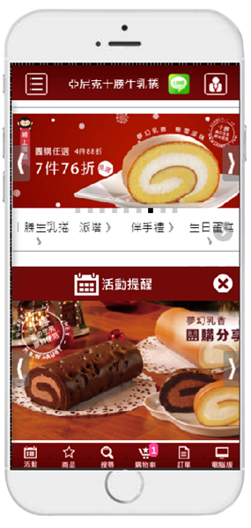
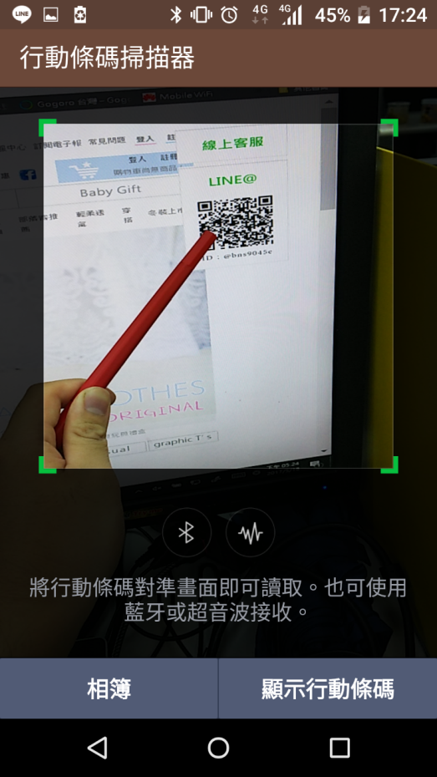
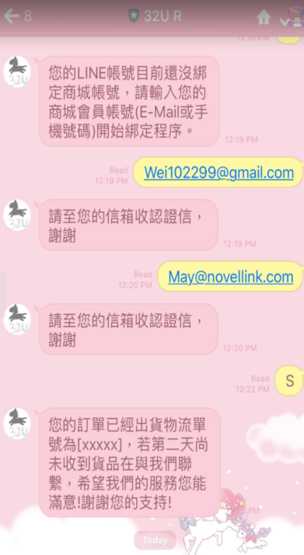
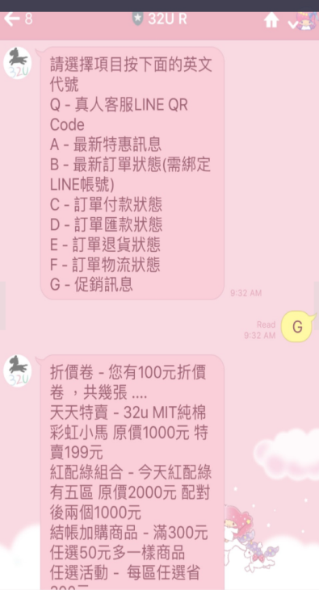
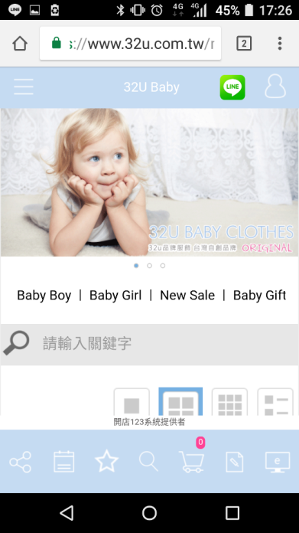
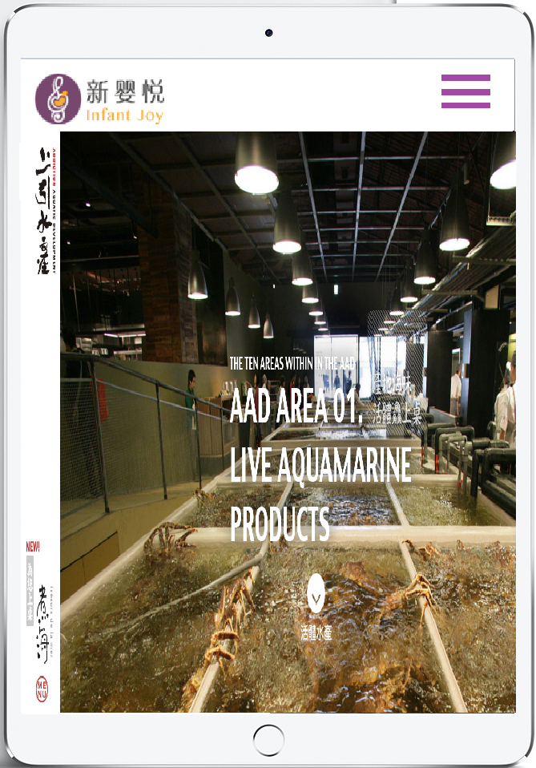


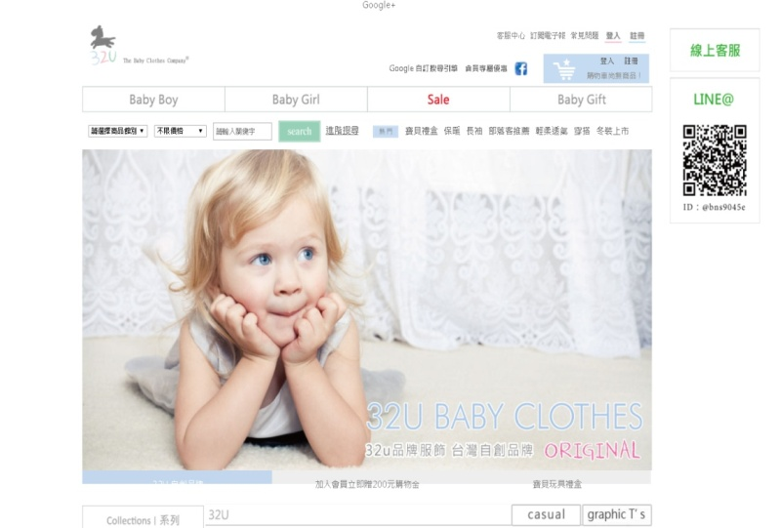
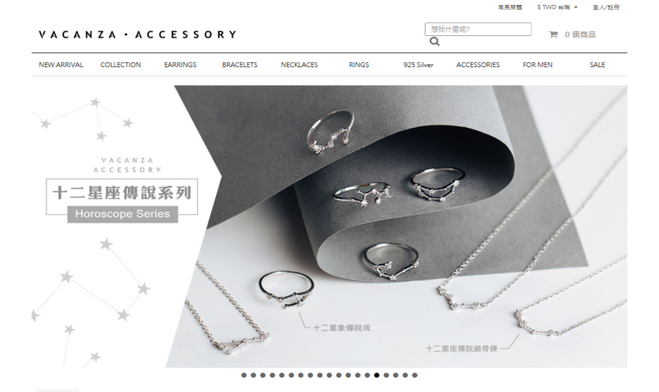
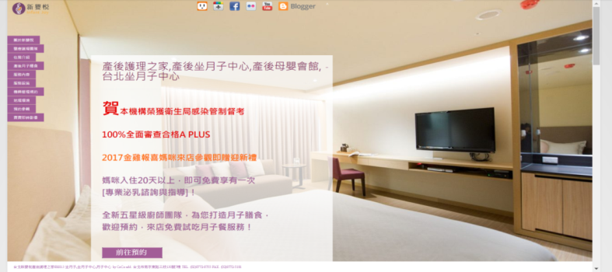

Line Bot 線上機器人客服
4
當客戶進入官網選購商品或是觀看資訊時，如遇到疑問最快速的解決辦法就是透過Line Bot 線上機器人了！商家也能透過線上回覆，即時解決客戶疑慮，增加購物率。

Slide 5
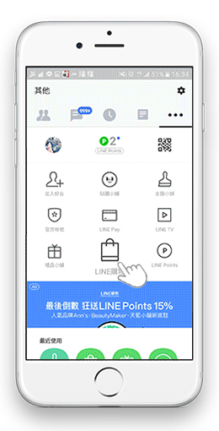
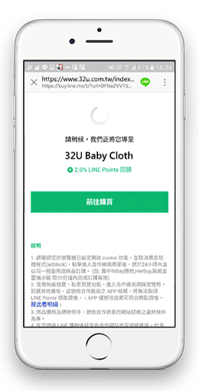
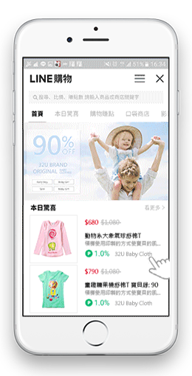
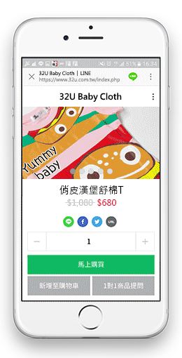
Line商店購物，經由Line商店導回官網進行購物
使用Line商店購物後，應該要進入到自己Line商店頁面，將商城及商品畫面導入官網連結，並在官網後台導入鏈結分析，才能在官網才能檢視消費者的行為分析檢視廣告效益

Slide 6
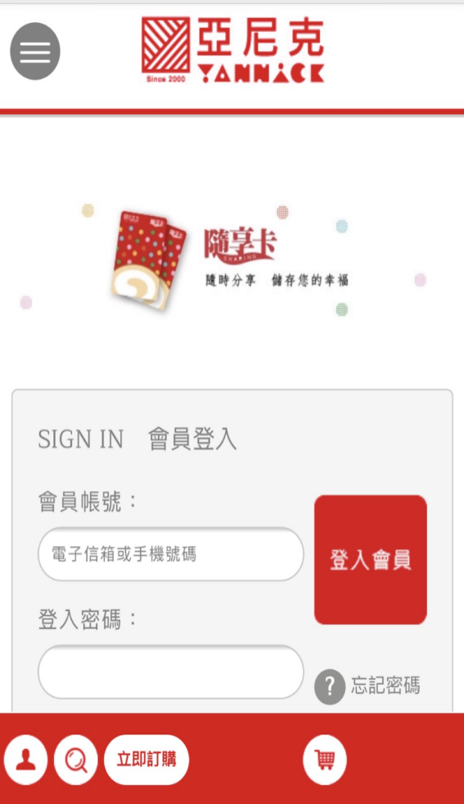
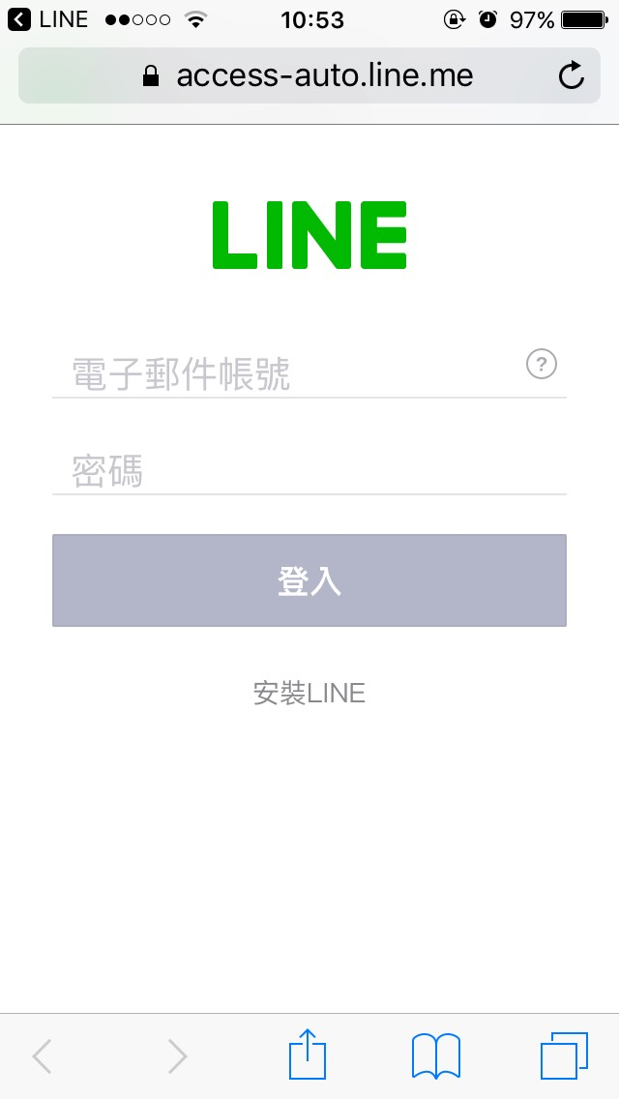
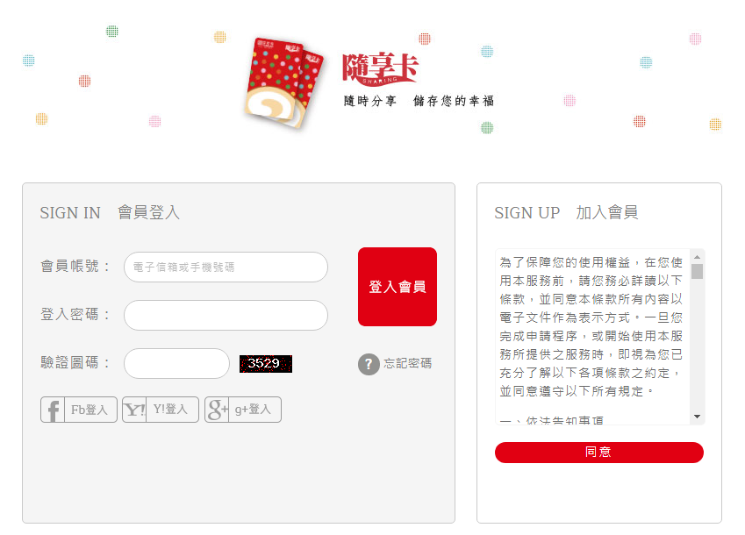
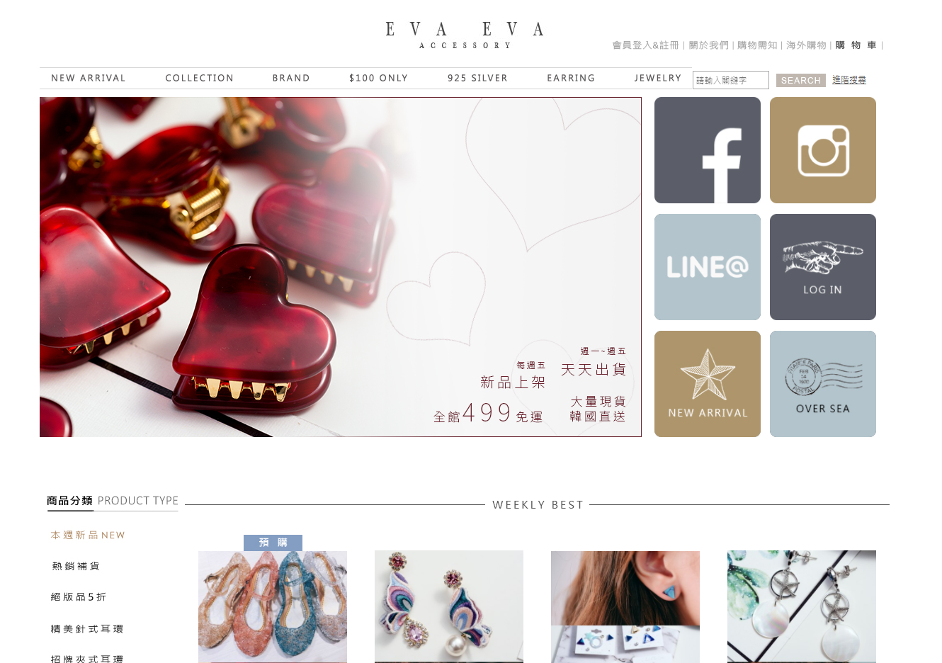
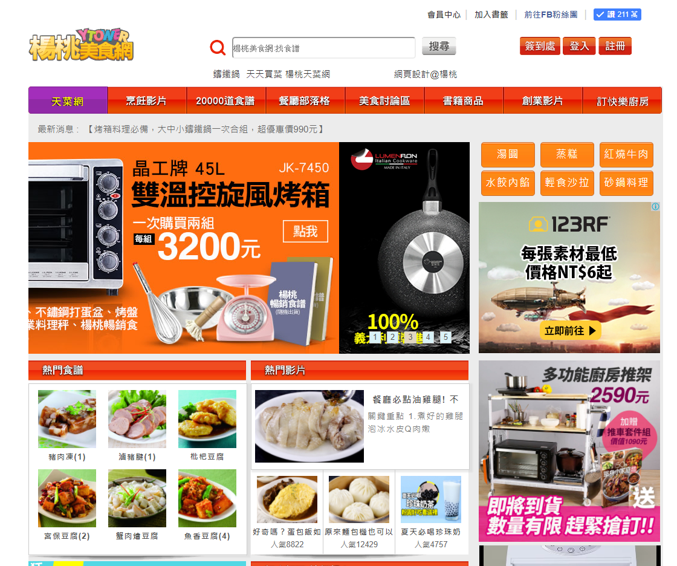
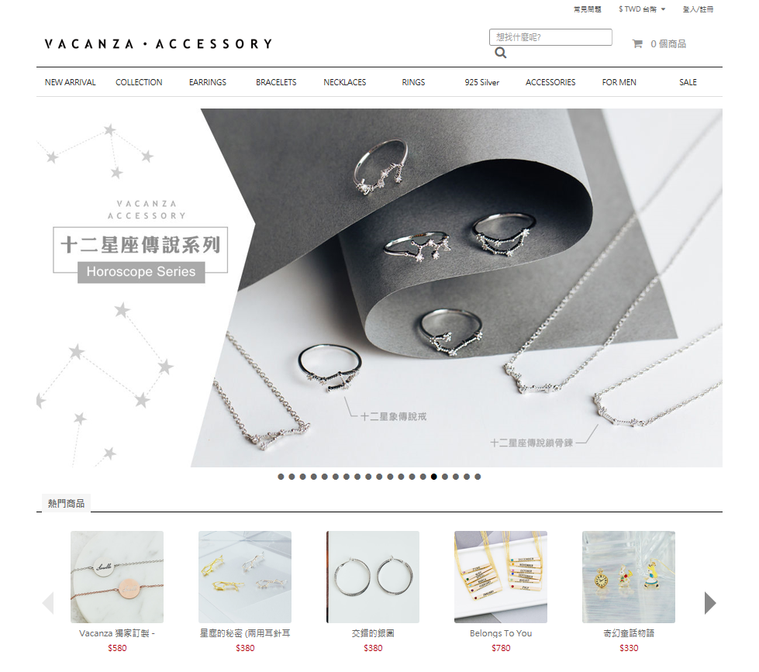


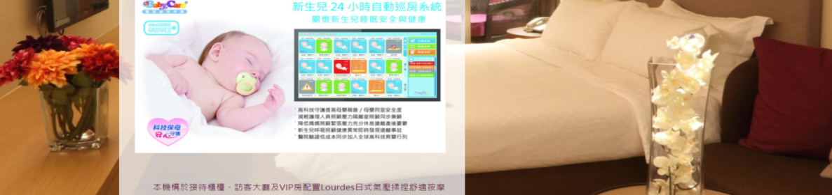
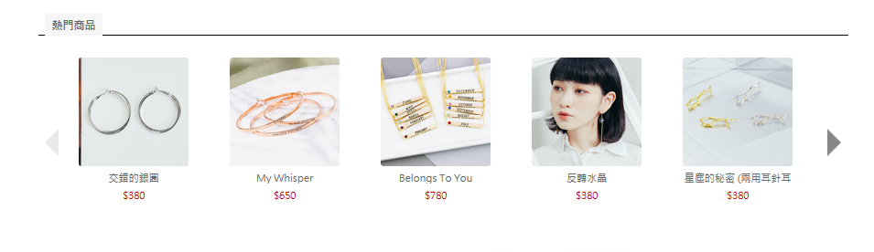

網頁版加手機版Line社群快速登入
客戶消費者在官網瀏覽欲購買時，必須登錄會員才能進入到購物頁面，但如果還需要點選加入會員按照步驟填寫資料，多少都會削減消費者想購買的慾望，這時就應該使用社群快速登入，讓消費者更快進入到購物頁面完成結帳！

